Slide 1
ΓΝΩΣΗ ΕΠΑΓΓΕΛΜΑΤΙΩΝ ΥΓΕΙΑΣ ΣΤΗΝ ΠΡΟΛΗΨΗ ΚΑΙ ΣΤΟΝ ΕΛΕΓΧΟ ΛΟΙΜΩΞΕΩΝ:
ΣΥΣΤΗΜΑΤΙΚΗ ΑΝΑΣΚΟΠΗΣΗ
Τσαβδάρογλου Τριανταφυλλιά¹, Αγγελάκη Μαρία²
¹Ερρίκος Ντυνάν Hospital Center, ²251 Γενικό Νοσοκομείο Αεροπορίας
Εισαγωγή: Η γνώση των επαγγελματιών υγείας αναφορικά με την πρόληψη και τον έλεγχο λοιμώξεων είναι καθοριστική για την αποτελεσματικότητα του προγράμματος ελέγχου λοιμώξεων. Η συμμόρφωση στα μέτρα πρόληψης και ελέγχου λοιμώξεων είναι κρίσιμη για την ασφάλεια τόσο των εργαζομένων όσο και των ασθενών.
Σκοπός: Σκοπός της παρούσας ανασκόπησης ήταν η διερεύνηση της γνώσης των επαγγελματιών υγείας σε θέματα σχετιζόμενα με την πρόληψη και τον έλεγχο λοιμώξεων, καθώς και η ανάδειξη των παραγόντων που την επηρεάζουν.
Υλικό και Μέθοδος: Πραγματοποιήθηκε συστηματική ανασκόπηση στις διεθνείς βάσεις δεδομένων ‘Medline’, ‘Cochrane’, ‘Scopus’, ‘Cinahl’ και ‘Pubmed’. Η αναζήτηση της βιβλιογραφίας αφορούσε επιστημονικά άρθρα δημοσιευμένα από το Δεκέμβριο 2010- Σεπτέμβριο 2023 στην αγγλική γλώσσα με τις ακόλουθες λέξεις κλειδιά: knowledge, infection, control, comply, prevention, compliance, healthcare workers, awareness. Από το σύνολο των 3507 δημοσιεύσεων που ανασκοπήθηκαν, 34 εντάχθηκαν στην ανασκόπηση.

Slide 3
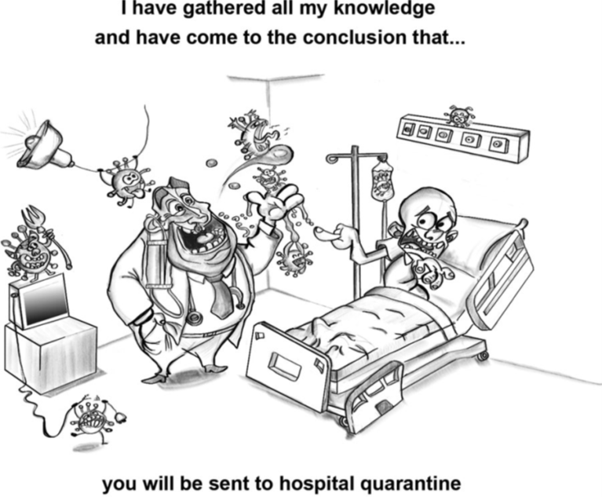
Αποτελέσματα: Συνολικά, το επίπεδο γνώσης των επαγγελματιών υγειάς είναι ικανοποιητικό, καλό ή/και άριστο αναφορικά με τις βασικές προφυλάξεις , την υγιεινή χεριών, τα μέτρα προφύλαξης για TB, MRSA, COVID-19 και Ebola και τη φροντίδα των ουροκαθετήρων. Αντιθέτως, τα επίπεδα γνώσης των επαγγελματιών υγείας ποικίλουν αναφορικά με εμβόλια που σχετίζονται με την υγεία του εργαζομένου όπως αυτά της ηπατίτιδας Β, της ανεμευλογιάς, ακόμη και της γρίπης. Επιπλέον, η γνώση των επαγγελματιών ποικίλλει και σε θέματα μετάδοσης νοσημάτων, καθώς και στον κίνδυνο μετάδοσης λοίμωξης μετά από ατύχημα με αιχμηρό αντικείμενο. Διάφοροι παράγοντες φαίνεται να επηρεάζουν τη συμμόρφωση στις κατευθυντήριες οδηγίες.
Συμπεράσματα: Η γνώση των επαγγελματιών υγείας θα μπορούσε να βελτιωθεί μέσω μιας πολύπλευρης προσέγγισης και προώθησης στρατηγικών βελτίωσης. Η βελτίωση της γνώσης των επαγγελματιών υγείας σε θέματα ελέγχου λοιμώξεων αποδεδειγμένα συμβάλλει στη μείωση των ενδονοσοκομειακών λοιμώξεων και της ενδονοσοκομειακής διασποράς.

